Slide 1


Projet P7 Implémentez un modèle de scoring
Franck Sénécaut
Parcours data scientist
1
Notes:
1
1

Slide 2
Principaux points abordés
Problématique et présentation du jeu de données
Explication de l’approche de modélisation
Présentation du dashboard
2
Notes:
2
2

Slide 3
Problématique et jeu de données
3
Notes:
3
3

Slide 4
Problématique
La société financière, nommée "Prêt à dépenser", propose des crédits à la consommation pour des personnes ayant peu ou pas du tout d'historique de prêt.
Elle souhaite développer un modèle de scoring de la probabilité de défaut de paiement du client pour étayer la décision d'accorder ou non un prêt à un client potentiel en s’appuyant sur des sources de données variées
Dans un souci de transparence, elle désire développer un dashboard interactif pour que les chargés de relation client puissent à la fois expliquer les décisions d’octroi de crédit, mais également permettre à leurs clients de disposer de leurs informations personnelles et de les explorer facilement.
Notes:
4

Slide 5
Méthodologie générale
Le projet se compose de 3 phases :
préparation des données nécessaires à l’élaboration du modèle de scoring en s’appuyant sur des kernels Kaggle
élaboration d’un modèle de scoring qui donnera une prédiction sur la probabilité de faillite d'un client de façon automatique
construction d’un dashboard interactif à destination des gestionnaires de la relation client en respectant un cahier des charges

Slide 6
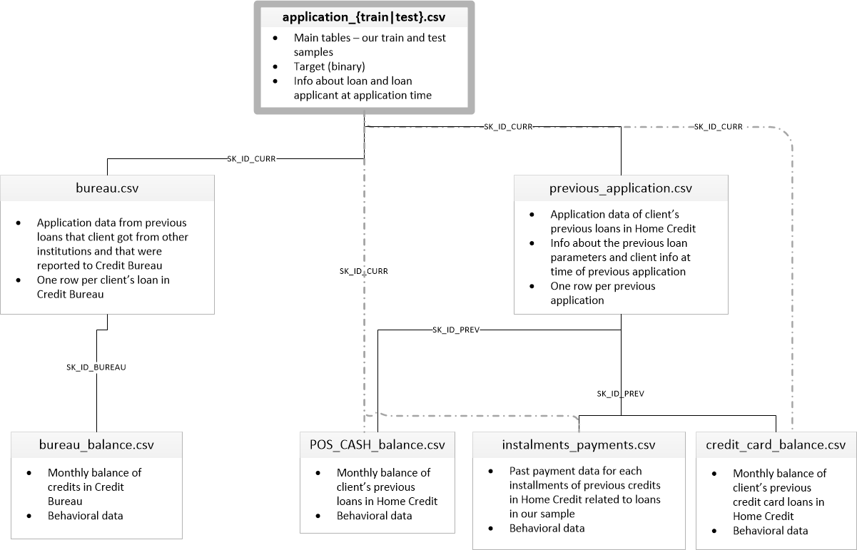
Le jeux de données
307 507 clients
247 variables
Notes:
6

Slide 7
Prétraitement et features engineering Méthodologie
SK_ID_CURR
Liste des traitements réalisés :
Agrégation des données en préservant les catégoriels
Nettoyage des données (correction des valeurs aberrantes)
Création de variables (division pour obtenir des taux)
ex: INCOME et ANNUITY
Regroupement successif des différents fichiers agrégés au fichier « application » via la variable d’identification des clients SK_ID_CURR
Notes:
7

Slide 8
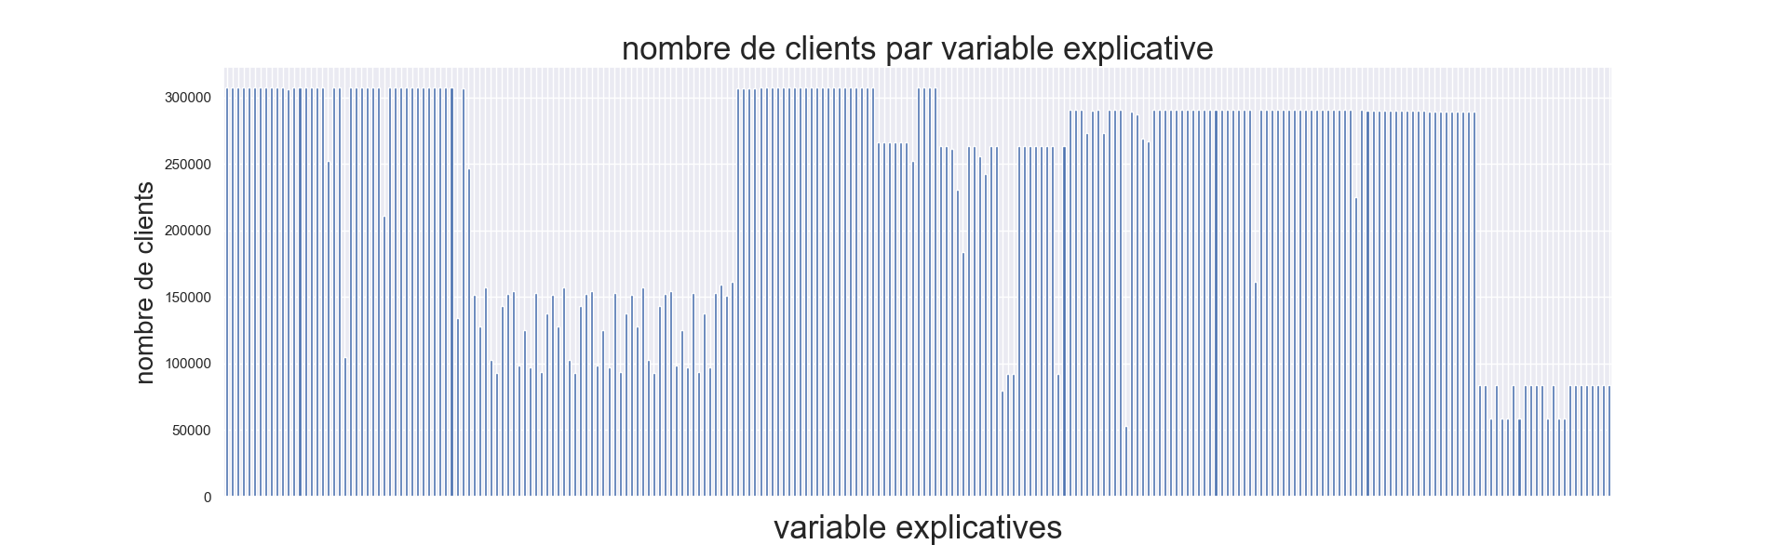
Taux de remplissage des variables
307507 clients
247 variables
Taux de remplissage moyen : 76 %
Notes:
8

Slide 9
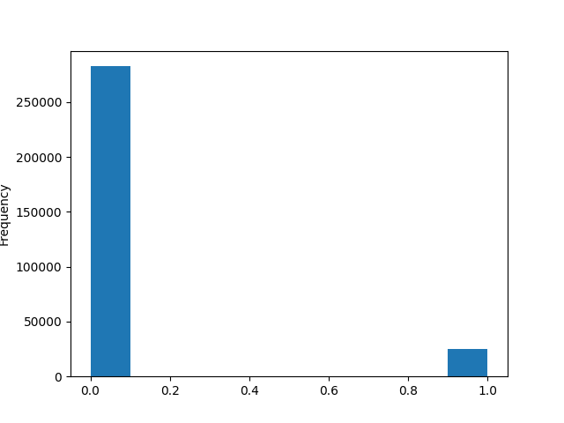
Problème de classification binaire avec classes très déséquilibrées
Le risque de défaut de paiement (Classe : 1) représente 8% des clients

Slide 10
Explication de l’approche de modélisation
10
Notes:
10
10

Slide 11
Le déséquilibre des classes
Notes:
11

Slide 12
Problématique
Le risque de défaut bancaire étant relativement rare, les classes sont (très) déséquilibrées
Sans prise en compte, le modèle a tendance à réaliser uniquement des prédictions de la classe majoritaire
Or c’est la classe minoritaire qui nous intéresse

Slide 13
Les solutions
Le rééchantillonnage des observations
l’oversampling (SMOTE)
l’undersampling
un mixte des deux techniques
La pénalisation plus importante des erreurs sur la classe minoritaire

Slide 14
La régression logistique
Notes:
14

Slide 15
Présentation générale
La régression logistique est un modèle statistique permettant d’étudier les relations entre un ensemble de variables X_{i} et une variable qualitative Y. Il s’agit d’un modèle linéaire généralisé utilisant une fonction logistique comme fonction de lien
Un modèle de régression logistique permet aussi de prédire la probabilité qu’un événement arrive (valeur de 1) ou non (valeur de 0) à partir de l’optimisation des coefficients de régression. On parle alors de régression logistique binaire

Slide 16
Optimisation du modèle
Recherche du minimum de la fonction coût pénalisé
Solution non analytique
L’algorithme d’optimisation : la descente de gradient

Slide 17
Méthodologie d'entraînement du modèle
Notes:
17

Slide 18
Contrer les effets du déséquilibre des classes
5 configurations à tester :
observations en l’état (baseline),
SMOTE seule (tx de sur-échantillonnage de 50%)
undersampling seul (taux 100% : équilibre des 2 classes)
SMOTE et undersampling
pénalisation du modèle (paramètre « class-weight »)

Slide 19
Méthodologie générale
Découpage du dataset labelisé en jeu d’apprentissage et jeu de validation
Détermination du principal hyperparamètre C par un gridsearch avec validation croisée (3 folds).
Adaptation de la métrique à la problématique
Sélection du meilleur modèle à partir de 5 configurations sur le jeu de validation
Prédiction du jeu de test fourni

Slide 20
Evaluation du modèle
Notes:
20

Slide 21
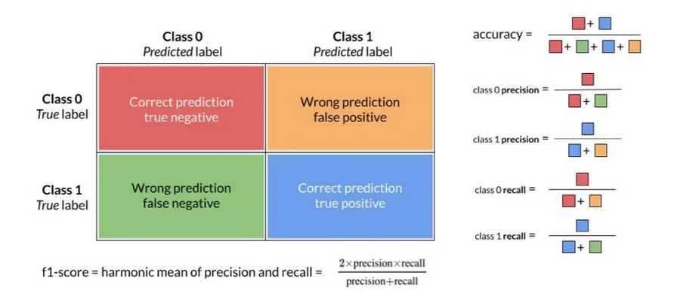
Matrice de confusion

Slide 22
Les mesures utilisées
Accuracy
la sensibilité (ou rappel)
AUC
la F-mesure
le coefficient de corrélation de Matthews (MCC)

Slide 23
La mesure de référence pour notre problématique
Le non-remboursement d’un prêt est extrêmement couteux pour un organisme bancaire.
Ce coût est jugé supérieur à celui qu’entraine le refus d’une demande de prêt à un client.
faux négatif (FN) plus couteux que faux positif.
Le taux de bonne prédiction du risque bancaire : TP/(TP+FN) (équivalent au rappel)
Score obtenu : 0,6935

Slide 24
Interprétation du modèle
Notes:
24

Slide 25
relation entre l’odds-ratio (OR) et le coefficient βi.
Dans le cas de la régression logistique simple, il existe une relation entre l’odds ratio (OR) et le coefficient βi.
variable explicative binaire : OR = e^{βi},
variable explicative quantitative : la quantité e^{βi} s'interprète comme l'odds ratio consécutif à l'augmentation d'une unité de la variable explicative
Le signe du coefficient indique le surcroît de risque :
si βi < 0 → OR < 1, il y a une diminution du risque,
si βi > 0 → OR > 1, il y a une augmentation.

Slide 26
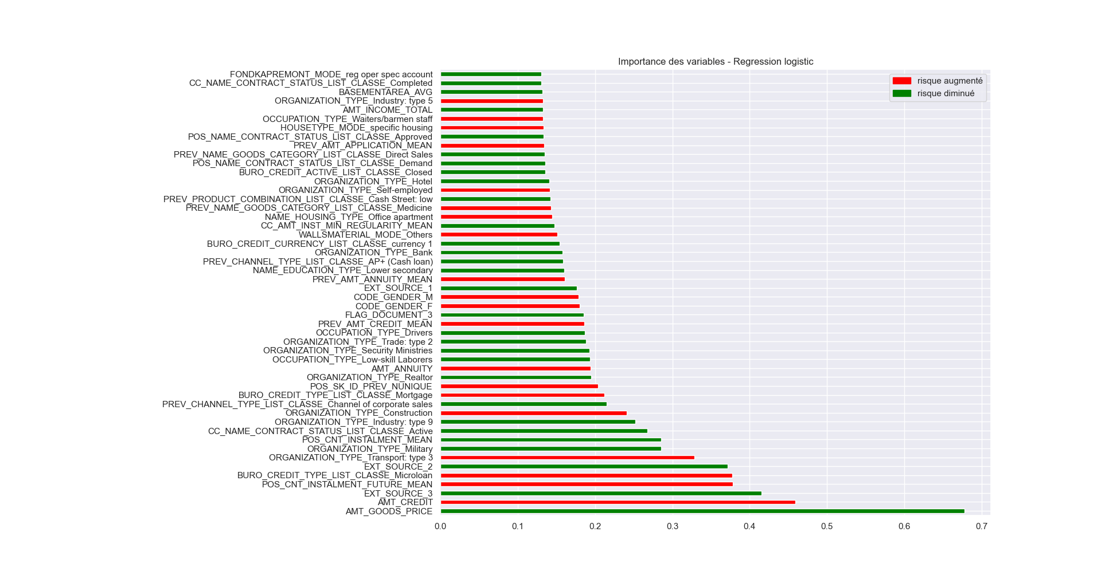
Importance des variables

Slide 27
Exemples
variable quantitative ‘AMT_CREDIT’ (montant du prêt) coefficient =0.458793 et odd_ratio =1.58
facteur aggravant du risque de défaut de paiement
variable catégorielle 'BURO_CREDIT_TYPE_LIST_CLASSE_microloan' coefficient = 0.377810 et odd-ratio= 1.46
facteur aggravant du risque de défaut de paiement

Slide 28
Les limites et les améliorations possibles

Slide 29
LIMITES ET LES AMELIORATIONS POSSIBLES
Compromis entre qualité de prédiction et interprétabilité
Effet réel d’un facteur seul parmi de nombreuses variables
Temps de calcul

Slide 30
Présentation du dashboard
30
Notes:
30
30

Slide 31
Spécifications
Notes:
31

Slide 32
Cahier des charges
Le dashboard doit être interactif et visualiser (via un système de filtre) :
des informations descriptives relatives à un client
le score et l’interprétation de ce score
La comparaison des informations descriptives clées d’un client à l’ensemble des clients ou à un groupe de clients similaires

Slide 33
Fonctionnement du dashboard
Explication générale
Notes:
33

Slide 34
Architecture générale (front-end)
Menu d’accueil sous forme de sidebar (library of Bootstrap components)
Chaque page donne accès à une des 3 thématiques demandée dans le cahier des charges
Sélection des paramètres d’entrée par liste déroulante
numéro d’identification du client
nom de la variable clée
Comparaison des valeurs via boxplot et pie chart

Slide 35
Back-end
Seules les variables descriptifs des clients les plus pertinentes sont disponibles à l’utilisateur (identité, revenu, demande de prêt) via un masque
La probabilité de faillite est calculée « en ligne » à partir de la référence client
Le top20 des variables importantes comme critères de décision est calculé en amont lors de la phase d’élaboration du modèle de scoring
Pour le client concerné, les valeurs des principaux critères de décision et leurs moyennes sont présentées

Slide 36
Bilan du projet
Un projet complet et très instructif
Regrouper des données multiples
Modéliser une problématique complexe
Réaliser un dashboard
Notes:
36

Slide 37


La fonction coût du modèle

